Slide 1


О реализации регионального проекта «Успех каждого ребенка»
01.01.2019 – 31.12.2024
Калинчикова Лариса Николаевна
начальник управления общего, дополнительного образования, воспитания Министерства образования и науки Пермского края

Slide 2
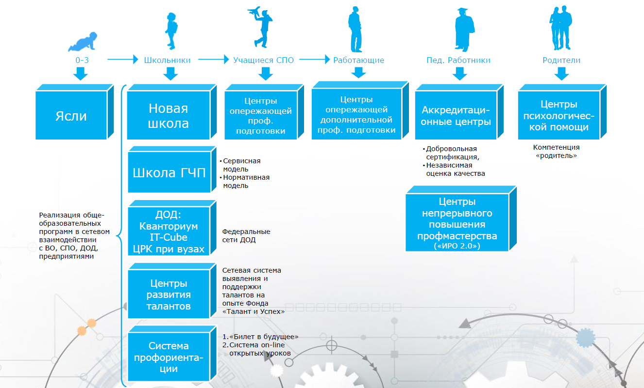
Содержание национального проекта «Образование»
Notes:
79 ПОО всего – включая другие ведомства и частные

Slide 3
Перечень региональных проектов
Современная школа
Успех каждого ребенка
Поддержка семей, имеющих детей
Цифровая образовательная среда
Учитель будущего
Молодые профессионалы (Повышение конкурентоспособности профессионального образования)
Новые возможности для каждого
Социальная активность
Экспорт образования (Повышение конкурентоспособности российского высшего образования)

Slide 4
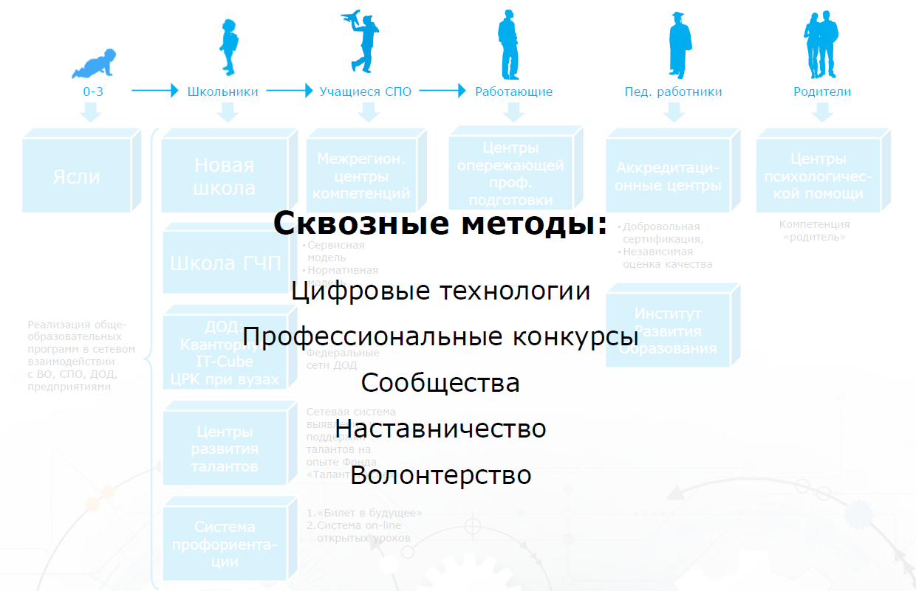
Содержание проекта

Slide 5
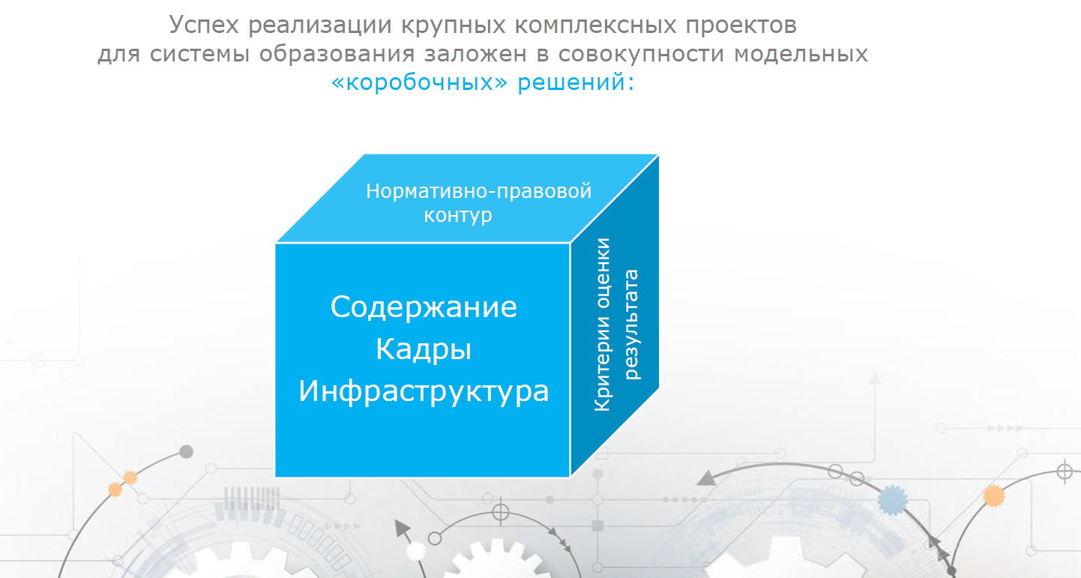
Модель «коробочного» решения

Slide 6
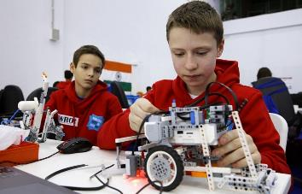
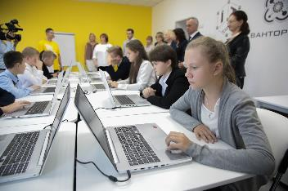
Региональный проект «Успех каждого ребенка»
Цель: создание в Пермском крае конкурентоспособной системы дополнительного образования детей, через обновление содержания и методов ДОД и модернизации инфраструктуры системы ДОД
80
Доля детей в возрасте от 5 до 18 лет, охваченных дополнительным образованием, %
75,4
2024
2018
12
Создана сеть детских технопарков, в том числе за счет федеральной поддержки, ед.
1
2024
2018
Что нужно делать в проекте
  Создание сети детских технопарков «Кванториум» (в т.ч. мобильных)
  Создание регионального центра выявления и поддержки одаренных детей с охватом не менее 5 % обучающихся по образовательным программам основного и среднего общего образования
  Проведение открытых онлайн-уроков и профориентационных мероприятий с ежегодным охватом не менее 3 тыс. детей
  Создание центра дополнительного образования на базе вуза

Slide 7
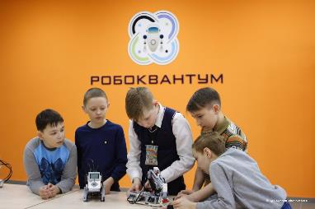
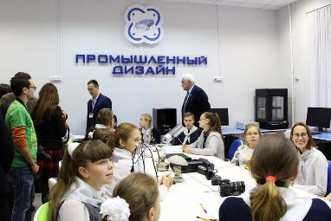
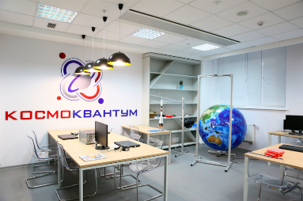
Новая модель организаций дополнительного образования – детский технопарк «Кванториум»
800
детей в возрасте от 5 до 18 лет обучаются
за счет средств бюджета региона по программам технического творчества
Робоквантум
Космоквантум
Энерджиквантум
IT-Квантум
Наноквантум
Hi-Tech Цех
VR / AR
Промышленный дизайн
Биоквантум
Аэроквантум
3500
детей примают участие в публичных мероприятиях детского технопарка (Робофест, Первенство по авиамоделизму, Кванториада и др.)
40
проектов будет реализовано обучающимися детского технопарка, представленных на региональных и федеральных мероприятиях

Slide 8
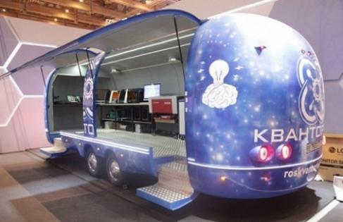
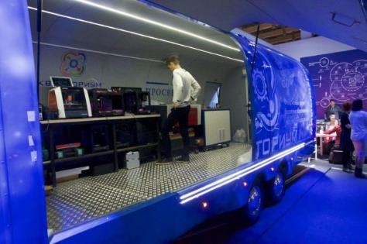
Мобильный технопарк «Кванториум»
1000
детей в возрасте от 5 до 18 лет, прошедших через образовательные программы мобильного «Кванториума»
12
дней в каждой территории. В первую половину дня - проект «Урок технологии» ; во вторую – дополнительные программы естественнонаучной и технической направленностей
6
территорий в период с сентября по май. В период с июня по август мобильный технопарк участвует в реализации инженерных и профильных смен

Slide 9
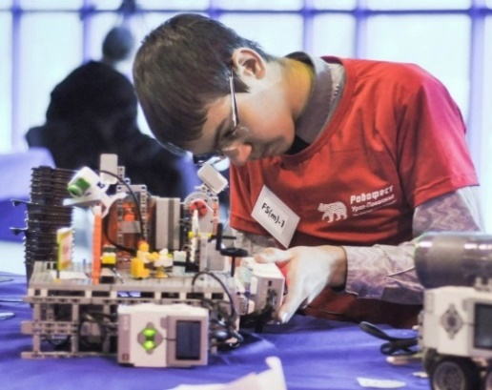
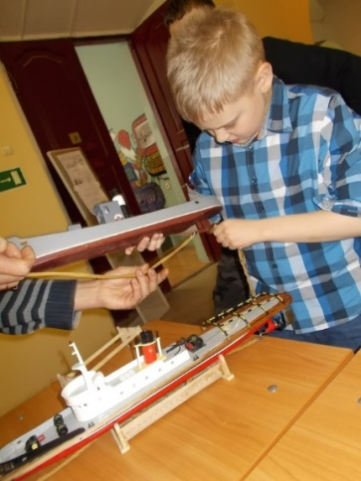
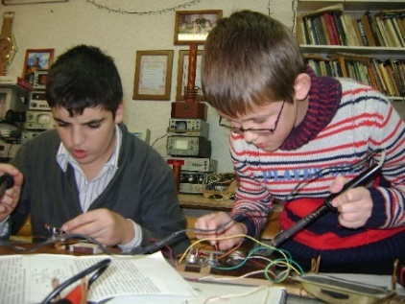
Развитие технического творчества
Ресурсные центры поддержки
технического творчества
Краевой центр: Пермский центр «Муравейник»
Муниципальные центры: Центр тех. творчества (Березники) Школа технического резерва (Полазна) Дом творчества «Дар» (Кунгур) Центр творчества «Юность» (Пермь) Центр «Импульс» (Пермский район) Центр тех. творчества «ЮТЕКС» (Чайковский)

Slide 10
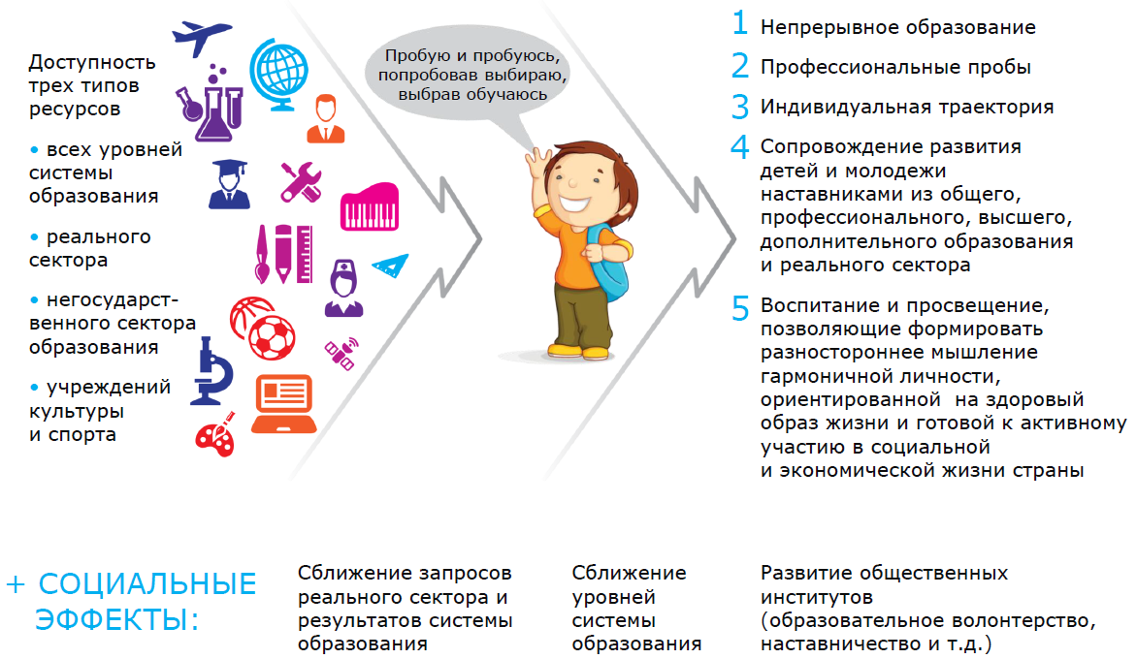
Сетевое взаимодействие
10

Slide 11
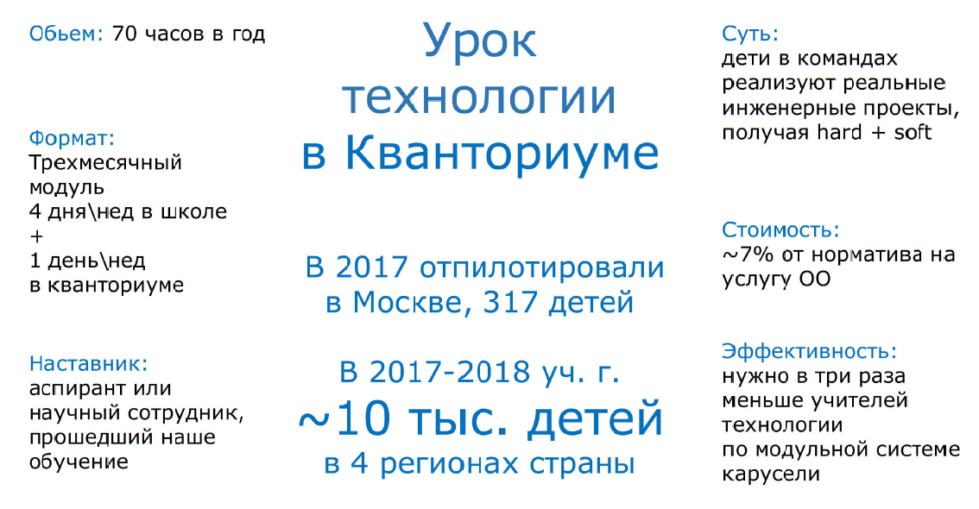
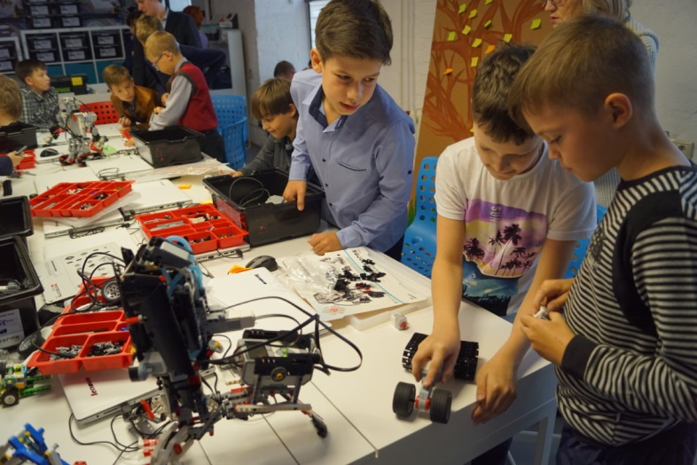
Сетевое взаимодействие (на примере «Кванториум»)
11

Slide 12
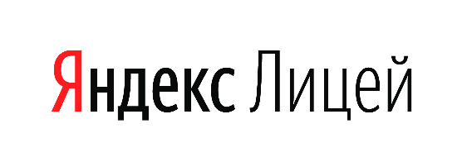
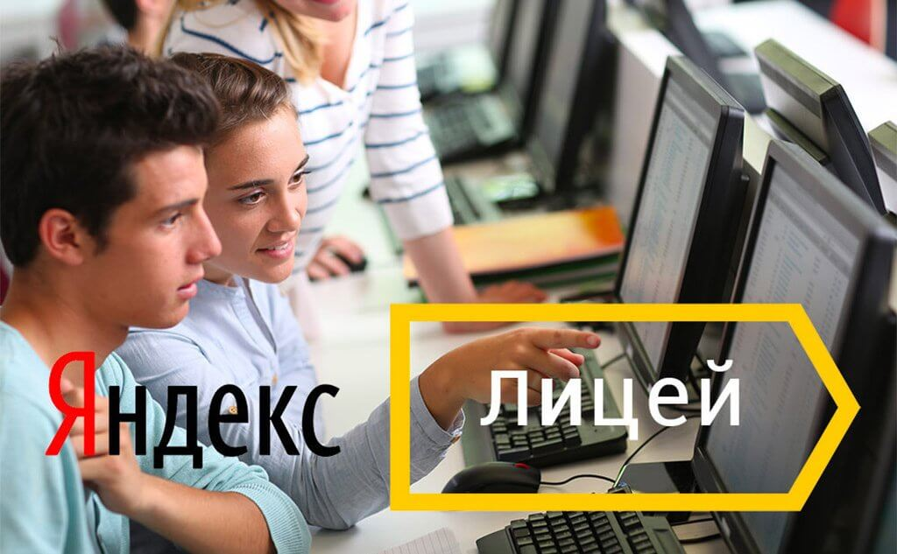
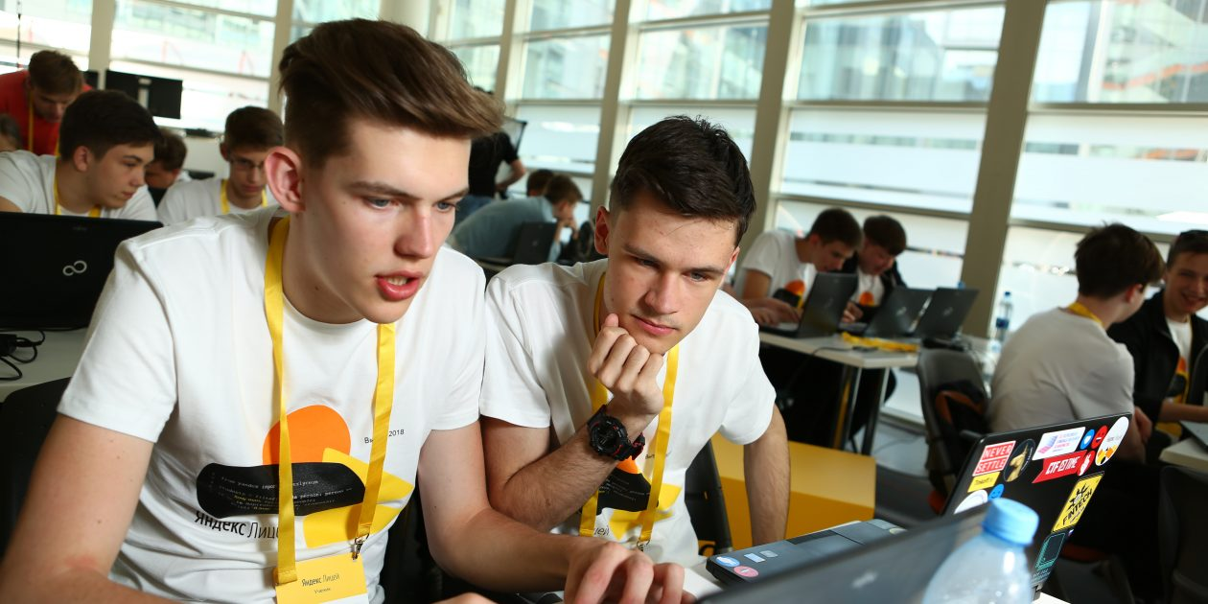
В Яндекс.Лицее школьники учатся программировать на языке Python
Этот язык сейчас востребован: он не слишком сложный и при этом позволяет решать множество практических задач. Многие сервисы и проекты Яндекса разрабатываются именно на Python
В Яндекс.Лицей принимают школьников 8-х и 9-х классов
Курс обучения бесплатный, рассчитан на два года
Подробнее о проекте на сайте: www.yandexlyceum.ru
12

Slide 13
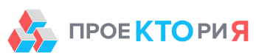
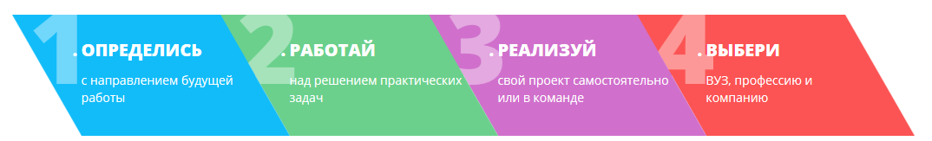
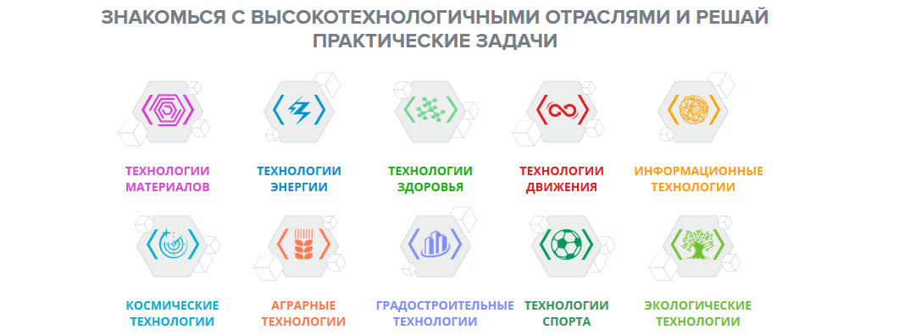
Открытые онлайн-уроки
www.proektoria.online
13

Slide 14
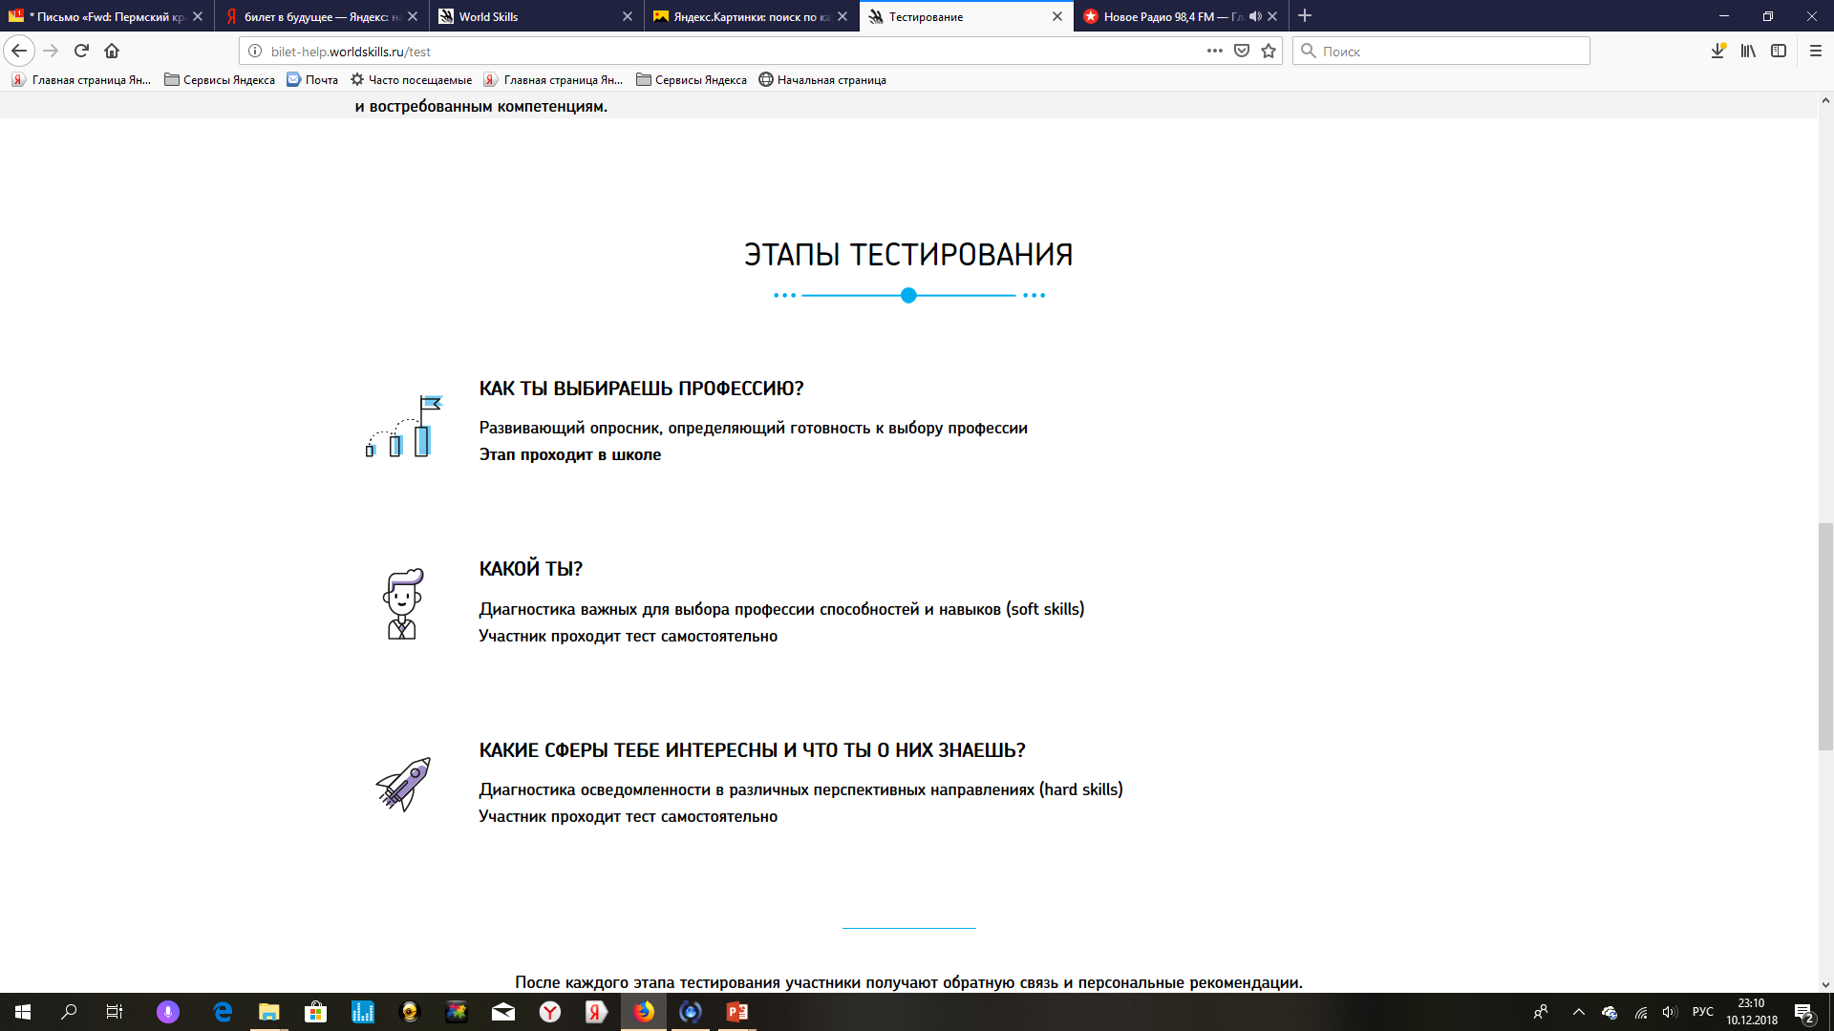
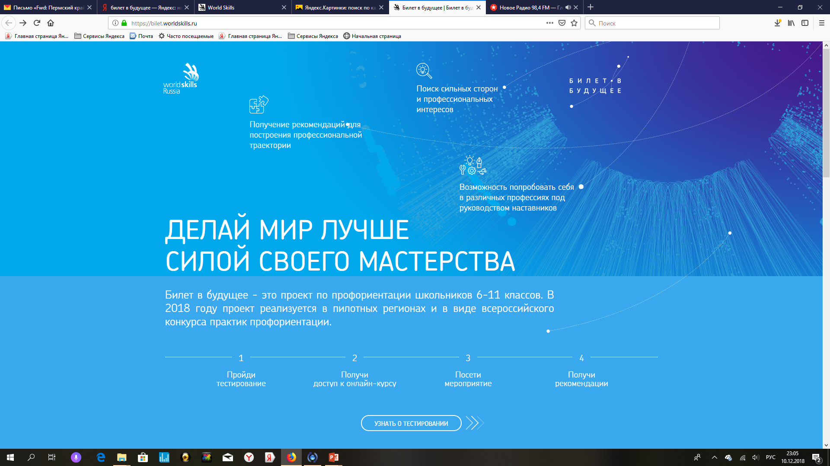
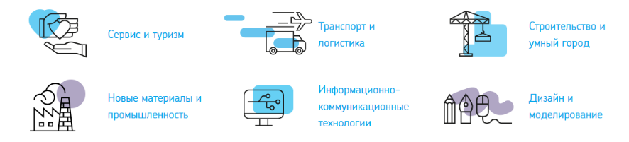
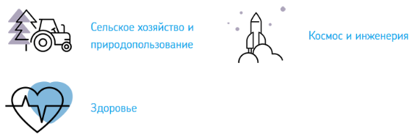

Проект ранней профориентации «Билет в будущее»
Получение рекомендаций для построения профессиональной траектории
Поиск сильных сторон и профессиональных интересов
Возможность попробовать себя в различных профессиях под руководством наставников
www.bilet.worldskills.ru
14

Slide 15

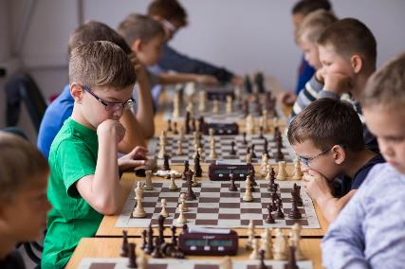
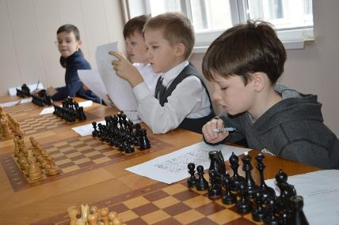
Проект «Шахматы в школе»
2 830
Детей участвуют в мероприятиях проекта: соревнования, турниры, сеансы одновременной игры и т.д.
153
Школы участвуют в проекте. В 2018 году в проект вошли 50 школ из 32 муниципалитетов
700
Шахматных комплектов (доски, столы, часы, методические пособия и др.) поставлено в школы-участники проекта
15

Slide 16

Образовательное волонтерство
16

Slide 17
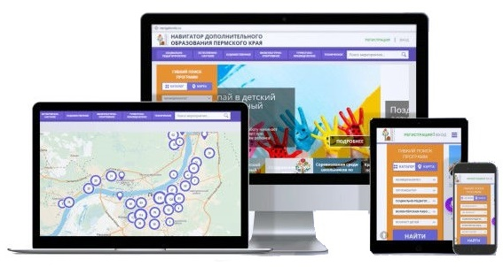
Навигация дополнительного образования
www.navigatordo.ru
17

Slide 18




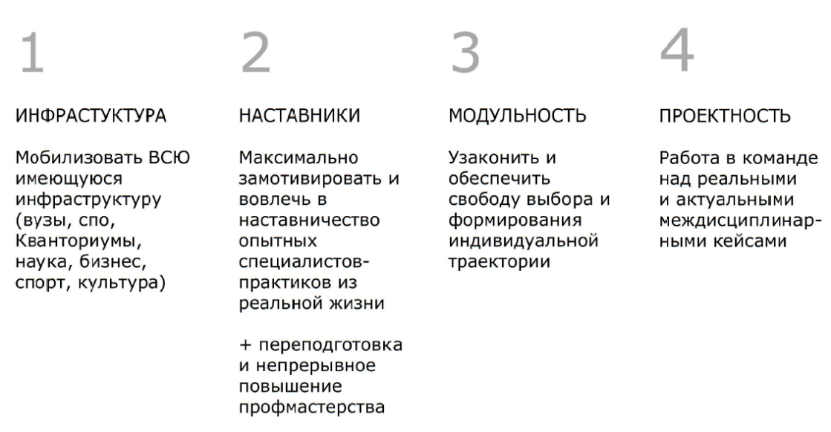
Модель успешной реализации проекта
18

